Slide 1
Раздатчик “CestniyTrecker”
Автор: Жуковский Е. Е.

Slide 2

Идея проекта
Важнейший критерий оценки редактора, фильма или игры – цена. Далеко не каждый может позволить себе SolidWorks, Photoshop и др.
Эту проблему решит ChestniyTrecker, т. к. он продаёт БУ файлы за бесценок (а иногда и отдаёт за так).

Slide 3
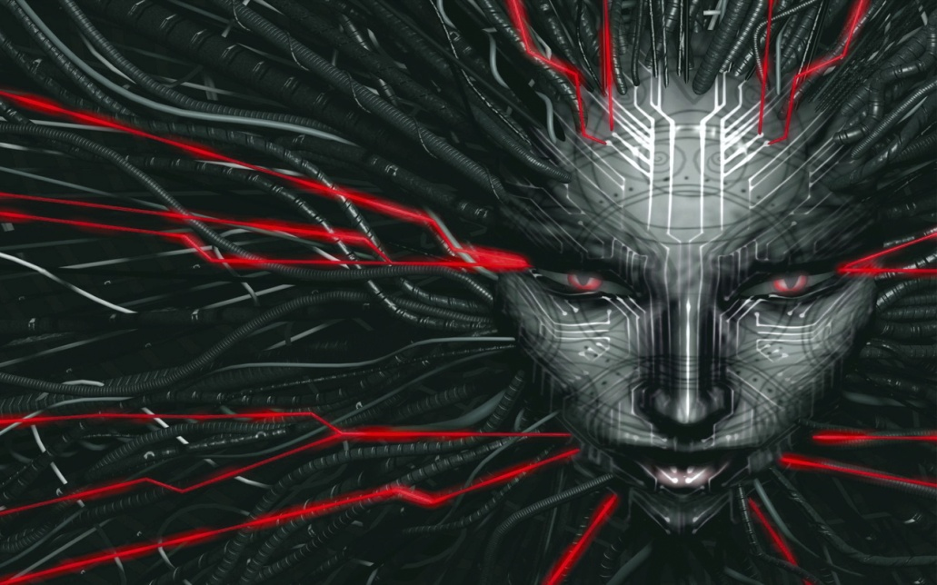
Особенности приложения
При создании проекта использовался flask.
Проект представляет из себя страницу со списком доступных для загрузки файлов и кнопку для добавления новых файлов в список.

Slide 4
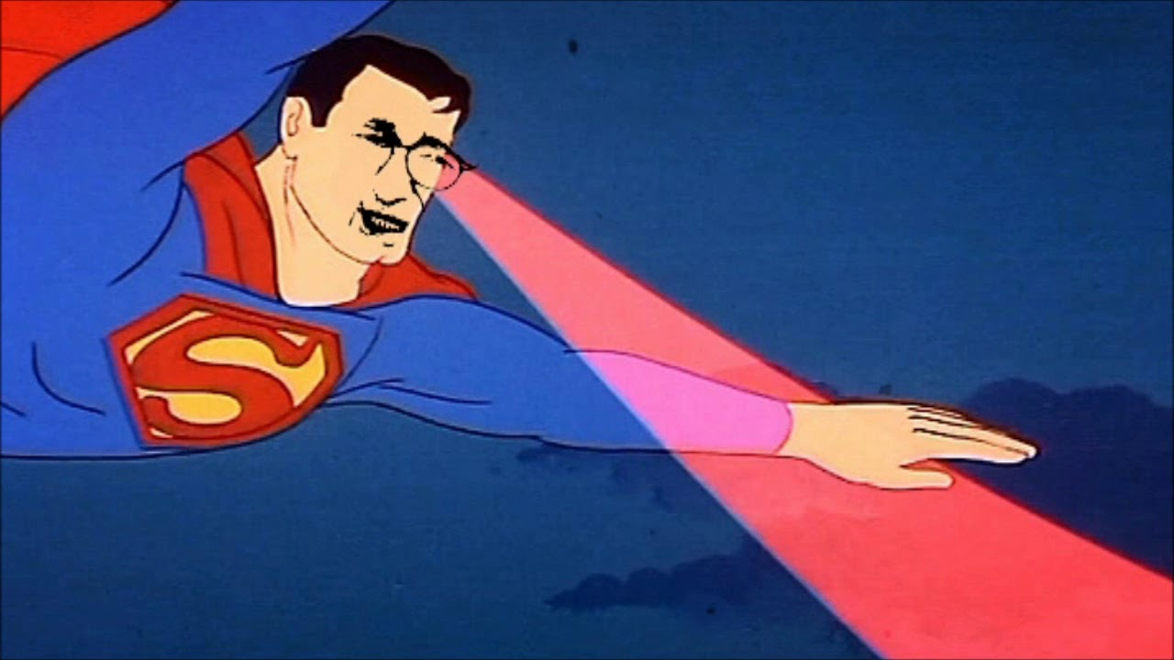
Выводы, возможности для доработки
Мне удалось реализовать задуманный функционал.
Хотелось бы в будущем добавить:
Возможность предпросмотра скачиваемого файла
Фиксация кнопки “Выложить” в левом нижнем углу экрана

